Slide 1

Idirbhliain atá Ionchuimsitheach agus Comhleanúnach a Threorú
Aileen O’Driscoll-Tacaíocht do Chláir
Orla Jackson- Ceannaireacht

Slide 2

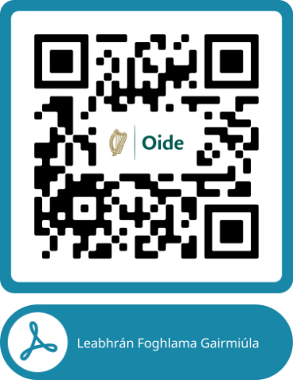
Leabhrán Foghlama Gairmiúla
Ceannaireacht

Slide 3
Sa seisiún seo…..
pléifidh muid an ról atá ag an gceannaire chun ionchuimsiú agus rochtain ar an idirbhliain a chinntiú
Ceannaireacht
cuirfidh muid ar chumas na gceannairí tacú leis an obair a dhéanann Príomhfhoireann na hIdirbhliana

Slide 4


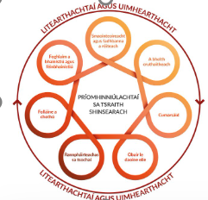
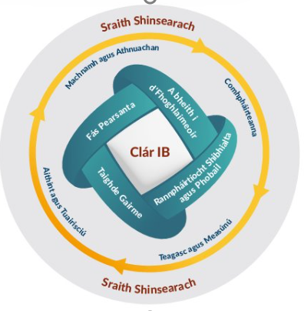
Cad is Idirbhliain ann?
Is clár aonair de chuid na sraithe sinsearaí í an IB a bhfuil cuspóir forbartha soiléir aici
Tacaíonn an IB le scoláirí éirí níos solúbtha, níos báúla, níos inniúla agus níos acmhainní mar dhaoine
Ceannaireacht

Slide 5
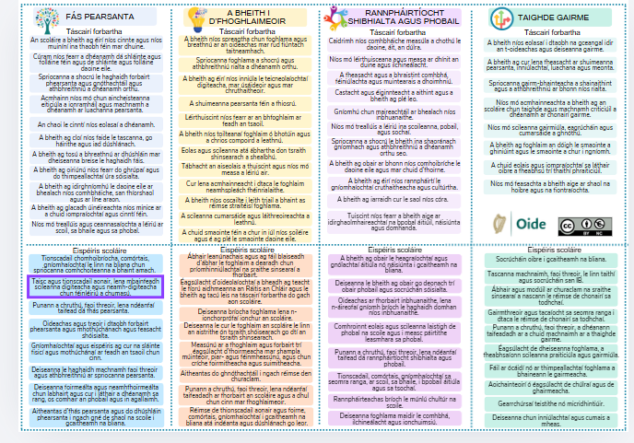
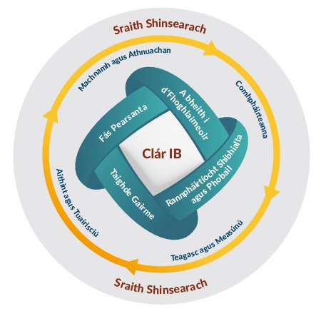
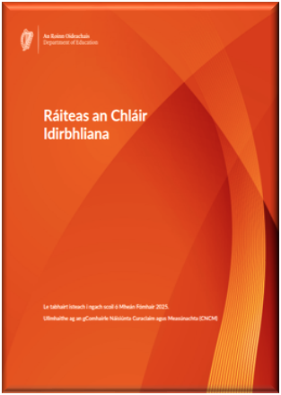
Gnéithe Scoláirí Na Táscairí Forbartha
Ceannaireacht

Slide 6



Ionchuimsiú D’aon Turas 1
Ceannaireacht
1: Rochtain Ionchuimsitheach agus Rannpháirtíocht san IB
Cad é mar a chinntímid go dtugann ár gclár IB rochtain agus ionchuimsiú do chách?(6 nóiméad)

Slide 7
Ionchuimsiú D’aon Turas 2
2: IB, Féiniúlacht Scoile agus Pobail​
​
Cad é mar a léirítear guth ár bpobail uile (scoláirí, foireann, tuismitheoirí, pobal níos leithne) inár gclár IB? Cad é mar is féidir linn tógáil air sin a thuilleadh? (6 nóiméad)
Ceannaireacht

Slide 8
Príomhfhoireann IB
Ní hiad na foirne is mó na Príomhfhoirne IB is láidre, ach na foirne is ailínithe atá iontu.
Bíonn na gnéithe seo i gcoiteann acu:
Tuiscint shoiléir ar chuspóir forbartha IB
Teanga choiteann maidir le hionchuimsiú agus fás scoláirí
Údarás chun tionchar a imirt ar struchtúir
Nasc leis an saol mar atá sa seomra ranga
Nasc le heispéireas scoláirí
Ceannaireacht

Slide 9
Príomhfhoireann IB
Ionadaí ón gCeannaireacht Shinsearach (Príomhoide / Príomhoide Tánaisteach / Príomhoide Cúnta a bhfuil Maoirseacht acu ar an tSraith Shinsearach)
Comhordaitheoir IB (Ceannaire Oibriúcháin agus Oideolaíochta)
Treoirchomhairleoir
Ceannaire RSO / Ionchuimsithe (Múinteoir Oideachais Speisialta / Comhordaitheoir RSO / Sealbhóir Poist um Ionchuimsiú)
Múinteoirí atá Ionadaíoch do na hÁbhair (Chan “Díograiseoirí IB” Amháin)
Guth na Scoláirí (Struchtúrtha, Níos mó ná cur i gcéill amháin)
Comhordaitheoir teagmhála baile, scoile agus an phobail / Nasc Pobail (de réir mar is cuí)
Ceannaireacht

Slide 10




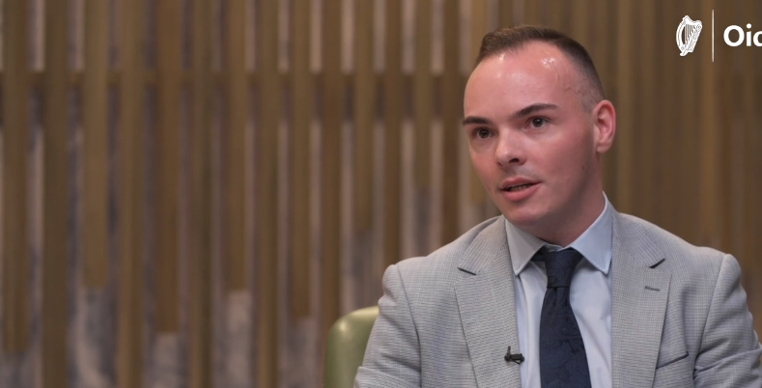

Tacú: Athrú a chur i bhFeidhm
Comhráite athmhachnamhacha gairmiúla maidir le léargas ar an gceannaireacht agus comhairle phraiticiúil maidir le hathrú a chur i bhfeidhm chun tacú le hAthfhorbairt na Sraithe Sinsearaí
Sraith de chomhráite athmhachnamhacha gairmiúla le ceannairí oideachais ina gcomhroinneann siad a gcuid eolais agus taithí maidir le hathrú a chur i bhfeidhm.
Bhí an Idirbhliain ar cheann de na chéad chomhráite.
Mark Rossiter
Gaelcholáiste an Phiarsaigh
Comhrá ina ndírítear ar Ráiteas an Chláir IB
Tuilleadh comhráite le ceannairí scoile le teacht

Slide 11

Gníomhaíocht - Athmhachnamh ar Eochairfhoghlaim
Cad é?
Smaoineamh amháin maidir le Clár IB atá Iomchuimsitheach a threorú atá le tabhairt liom inniu ná...
Mar sin de?
Amach anseo?
Comhrá amháin a bheidh agam mar thoradh ar mo chuid foghlama inniu ná…
Cé chomh hionchuimsitheach is atá ár gClár IB…?
Ceannaireacht
Múnla Machnaimh, Rolfe et al (2001)

Slide 12
Sa seisiún seo
phléigh muid an ról atá ag an gceannaire chun ionchuimsiú agus rochtain ar an idirbhliain a chinntiú
Ceannaireacht
chuir muid ar chumas na gceannairí tacú leis an obair a dhéanann Príomhfhoireann na hIdirbhliana

Slide 13
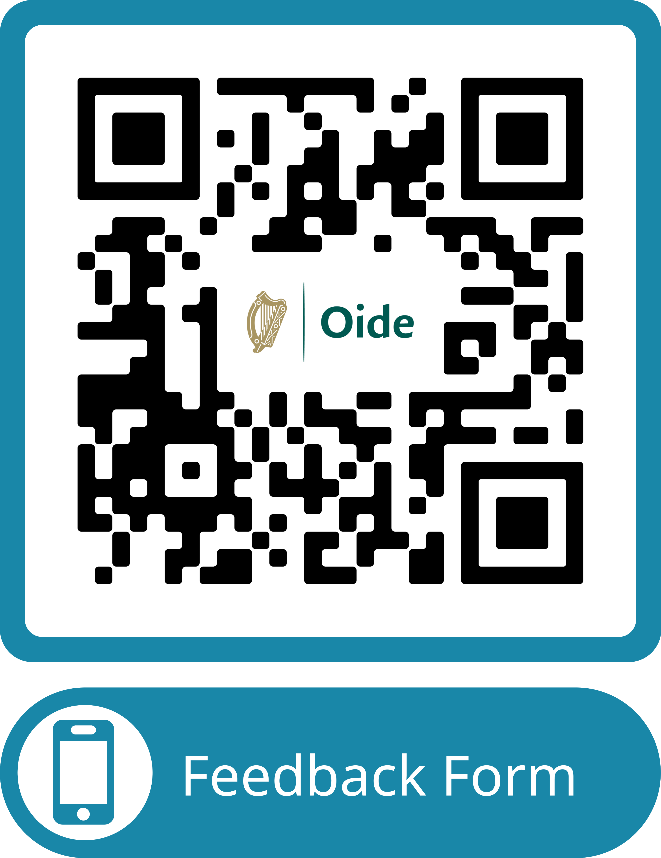

Aiseolas
Ceannaireacht
https://forms.office.com/e/EsvQ1ZiGLY
transitionyear@oide.ie
@oide_Ireland

Slide 14
Míle buíochas
Ceannaireacht

Slide 15
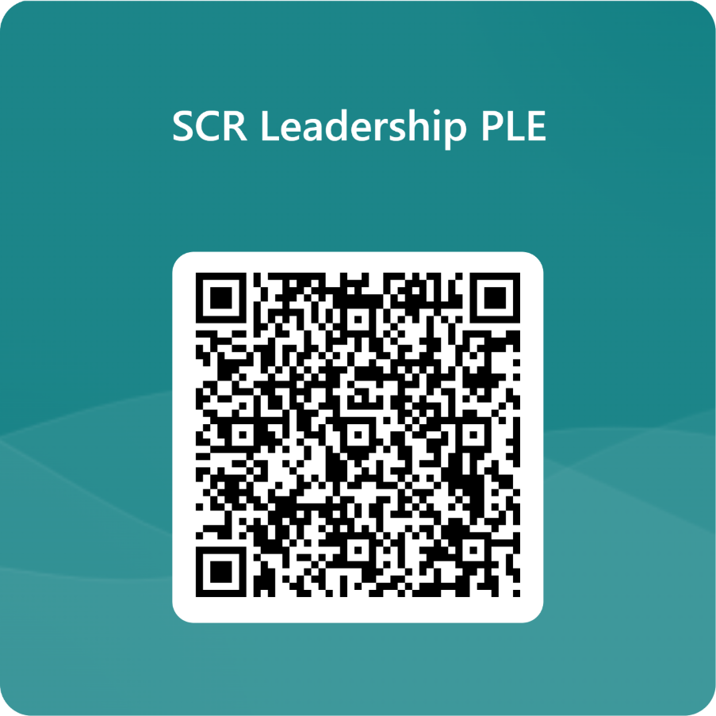
Clárúchán
Ceannaireacht

